Slide 1
Afektivní poruchy
J.Hüttlová
Psychiatrická klinika,
FN Brno

Slide 2
Afektivní poruchy
Hlavním projevem: změna nálady ve smyslu snížení (deprese) nebo zvýšení (manie)
Definice nálady: déletrvající pohotovost k emočním reakcím určitého směru, déletrvající emoční nastavení nervového systému

Slide 3
Charakteristické rysy patických nálad
Intenzita – výrazně vyšší intenzita než odchylka normální nálady
Trvání – trvá většinou týdny, měsíce, i roky
Nezávislost na psychogenních podnětech – patická nálada je na delší dobu neodklonitelná
Vliv na ostatní psychické funkce – př. na myšlení, jednání, vzhled

Slide 4
Etiopatogeneze
Narušený přenos signálu v CNS, především na úrovni chemických synapsí – změny serotonergních a noradrenergních systémů (zvažovány i další neurotransmiterové systémy, př. cholinergní, GABA-ergní, dopaminergní)

Slide 5
Etiopatogeneze
Hypotézy | Přístupy | Nálezy
Hereditární teorie | Genetika | Dědičnost a vulnerabilita k depresivní poruše.
Dysregulační teorie | Stres Chronobiologie | Zvýšená biologická citlivost po opakování určitých událostí. Desynchronizace biologických rytmů.
Neurochemická teorie | Neuromediátory Receptory Postreceptorové procesy | Dostupnost, metabolismus. Počet, afinita, senzitivita. G-proteiny, systémy druhých poslů, fosforylace a defosforylace, transkripce.
Imunoneuroendokrinní teorie | Osa hypothalamus-hypofýza-kůra nadledvin Imunitní funkce | Zvýšená aktivita při depresi Různé změny při depresi.
Vybrané kapitoly z biologické psychiatrie, Fišar et al., 2009

Slide 6
Nejdůležitější jednotky
Základní jednotky | Podtypy
Depresivní epizoda | Mírná Středně těžká Těžká Těžká s psychotickými příznaky
Periodická depresivní porucha | Fáze mírná Fáze středně těžká Fáze těžká Fáze těžká s psychotickými příznaky
Manická epizoda | Hypománie Mánie Mánie s psychotickými příznaky
Bipolární afektivní porucha | Fáze manická Fáze depresivní Fáze smíšená
Trvalé poruchy nálady | Cyklothymie Dysthymie

Slide 7
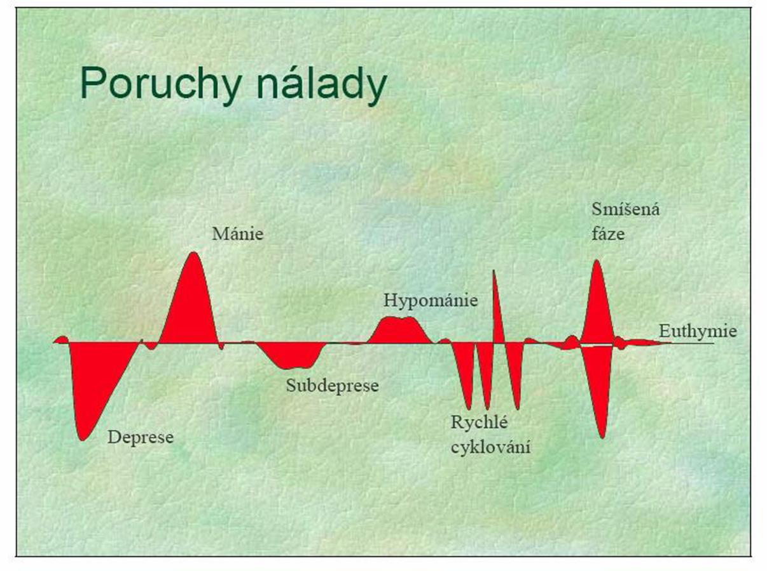
Nejdůležitější jednotky
Herman, 2003

Slide 8
Depresivní epizoda
Dg.kritéria dle MKN-10
A) Přítomnost min. 2 z následujících příznaků:
(min.2 týdny)
1) depresivní (paticky pokleslá) nálada, událostmi neodklonitelná
2) ztráta zájmu o aktivity, které obvykle jedince těší
3) snížená energie nebo zvýšená únavnost

Slide 9
Depresivní epizoda
B) Přítomnost dalšího/ch z následujících příznaků (celkem minimálně 4 příznaky):
1) ztráta sebedůvěry a sebeúcty
2) sebevýčitky, pocity viny
3) myšlenky na smrt či sebevraždu, sebevraž.jednání
4) snížená schopnost myslet, soustředit se, nerozhodnost, váhavost
5) psychomotorický útlum nebo neklid
6) poruchy spánku
7) změna chuti k jídlu

Slide 10
Depresivní epizoda
Klasifikace intenzity
 | Mírná | Středně těžká | Těžká | Těžká s psychotickými příznaky
Počet znaků A | min.2 | min.2 | 3 | 3
Počet znaků B | + další | + další | + další | + další
Počet znaků celkem | 4 | 6 | 8 | 8
Další charakteristiky |  |  |  | + bludy nebo halucinace (většinou kongruentní s náladou) nebo depresivní stupor

Slide 11
Somatický syndrom
U lehké a středně těžké depresivní fáze
Přítomnost min. 4 z následujících příznaků:
1) zřetelná ztráta zájmů a radosti z aktivit
2) absence emoční odezvy
3) předčasné ranní buzení o více jak 2 hod.
4) ranní pessimum nálady
5) PM útlum nebo agitovanost
6) ztráta chuti k jídlu
7) úbytek hmotnosti o více než 5% za měsíc
8) ztráta libida

Slide 12
Periodická depresivní porucha
Dg.kritéria dle MKN-10:
1) minulosti se vyskytla alespoň jedna depresivní epizoda, oddělená od současné epizody obdobím alespoň 2 měsíců, kdy se nevyskytovaly žádné výrazné emoční příznaky
2) nikdy v minulosti se nevyskytla epizoda hypomanická nebo manická

Slide 13
Periodická depresivní porucha
Dělení
Současná epizoda | Mírná | Středně těžká | Těžká bez psychotických příznaků | Těžká s psychotickými příznaky
Diagnostika | viz.mírná depresivní epizoda | viz.středně těžká depresivní epizoda | viz.těžká depresivní epizoda bez psychotických příznaků | viz.těžká depresivní epizoda s psychotickými příznaky

Slide 14
Periodická depresivní porucha
Epidemiologie:
Celoživotní riziko: 9-26% u žen
5-12% u mužů
U žen se vyskytuje 2-3x častěji než u mužů
Nejčastější počátek: mezi 25.-35.rokem věku
Klinická psychiatrie, Praško, 2011

Slide 15
Periodická depresivní porucha
Průběh:
Většina – období remisí s dobrým fungováním
12% chronický obraz deprese
Po prodělání 1.depresivní epizody je riziko vzniku další epizody v průběhu života 50 %
Zvýšené riziko suicidálního jednání
10-25% sebevražd v ČR je důsledkem poruchy nálady (dle některých zdrojů o hodně více)
Klinická psychiatrie, Praško, 2011

Slide 16
Periodická depresivní porucha
Hodnocení – škály
HAMD Hamiltonova škála pro depresi
MADRS Škála Montgomeryho a Asbergové
BDI Beckova sebeposuzovací škála depresivity

Slide 17
Periodická depresivní porucha
Léčba:
Antidepresiva (1.volba – SSRI)
Další biologická léčba: ECT, rTMS, DBS, spánková deprivace, fototerapie
Psychoterapie: může být dostačující jen u některých lehkých epizod

Slide 18

Manická fáze
Prožitek mánie
Mánie znamená zoufale usilovat o život prožívaný naplno, přidávat si podruhé a někdy i potřetí jídla, alkoholu, drog, sexu a peněz, snažit se prožít celý život během jednoho dne. Čistá mánie je tak blízko smrti, jak je to jen možné… Moje šílená mysl překypuje rychle se střídajícími myšlenkami a potřebami. Moje hlava je přecpaná pestrými barvami, divokými představami, bizarními myšlenkami, přesnými detaily, tajnými kódy, symboly a cizími jazyky.
A. Behrman: Elektroboy: Vzpomínky na mánii. Praha, Portál 2003.

Slide 19
Manická fáze
Dg.kritéria dle MKN-10:
A) euforická nebo podrážděná nálada, pro dotyčného jedince zcela nenormální, trvající min.4 dny

Slide 20
Manická fáze
B) přítomnost minimálně 3 z následujících příznaků:
1) zvýšená aktivita nebo tělesný neklid
2) zvýšená hovornost ("tlak řeči")
3) roztržitost, narušená koncentrace (v těžších případech stálé změny aktivit a plánů)
4) snížená potřeba spánku
5) zvýšená sexuální energie
6) lehkomyslné chování až nezodpovědné hazardování
7) ztráta normálních sociálních zábran
8) myšlenkový trysk
9) zvýšené sebehodnocení nebo velikášství

Slide 21
Manická fáze
Klasifikace intenzity
 | Hypománie | Mánie | Mánie s psychotickými příznaky
Znak A | splněno | splněno | splněno
Počet znaků B | min.3 (bod 1-7) - určité narušení každodenního života | min.3 (bod 1-9) - těžké narušení každodenního života | min.3 (bod 1-9) - těžké narušení každodenního života
Délka trvání | min.4 dny | min.týden | min.týden
Další charakteristiky |  |  | + bludy nebo halucinace (většinou kongruentní s náladou)

Slide 22
Manická fáze
Léčba
Tymoprofylaktika (mají antimanické působení)
Antipsychotika (při jejich volbě dávána přednost atypickým)
Hypomanie lze léčit ambulantně, manie a psychotické manie zpravidla vyžadují hospitalizaci.

Slide 23
Bipolární afektivní porucha
V průběhu poruchy došlo k výskytu minimálně 2 episod opačné polarity (depresivní a manické), či 2 episod manických.
Fáze jsou alternovány různě dlouhými remisemi.

Slide 24
Bipolární afektivní porucha
BAP, současná epizoda hypomanická
BAP, současná epizoda manická
- bez psychotických příznaků
- s psychotickými příznaky
BAP, současná epizoda středně těžké nebo mírné deprese
BAP, současná epizoda těžké deprese
- bez psychotických příznaků
- s psychotickými příznaky
BAP, současná epizoda smíšená

Slide 25
Bipolární afektivní porucha
Smíšená epizoda:
smíšené hypomanické, manické a depresivní příznaky
nebo jejich rychlé střídání (tj.během několika hodin)

Slide 26
Bipolární afektivní porucha
Epidemiologie:
Celoživotní prevalence: 3.9%
Počátek onemocnění: většinou 15-30 let
Průměrný věk pro 1.epizodu: 21 let
U žen častěji depresivní epizody, u mužů bývá poměr vyrovnanější
Klinická psychiatrie, Praško, 2011

Slide 27
Bipolární afektivní porucha
Průběh:
Celoživotní onemocnění s opakujícími se epizodami
Průměrně 11-15 epizod za život
Většinou 1-2 depresivní epizody, než vznikne první manická fáze
Klinická psychiatrie, Praško, 2011

Slide 28
Bipolární afektivní porucha
Léčba:
Akutní fáze léčby:
- léčba příznaků akutní epizody + co nejrychlejší nasazení stabilizátorů nálady
Udržovací (profylaktická) fáze léčby:
- prevence relapsů; thymostabilizátory
Další možnosti léčby:
- ECT, psychoterapie

Slide 29
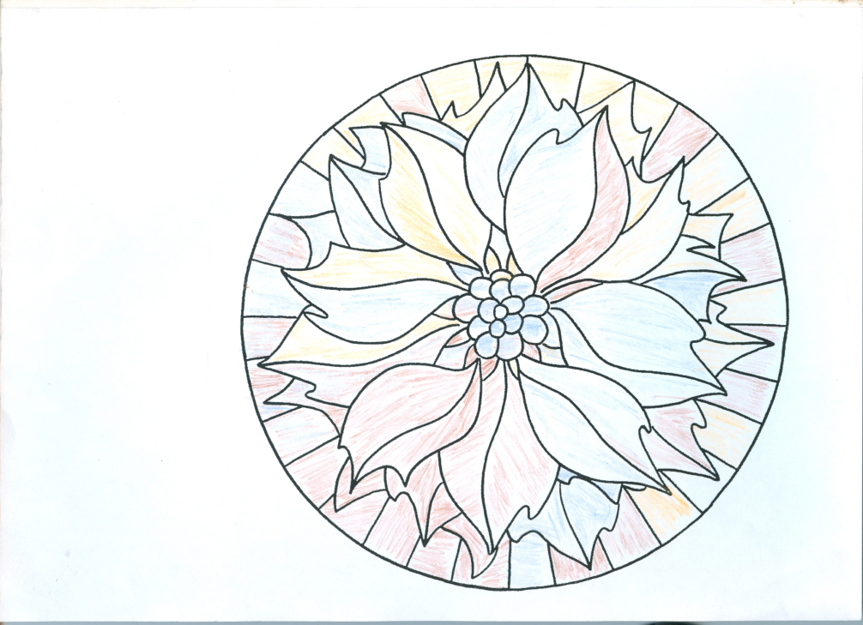
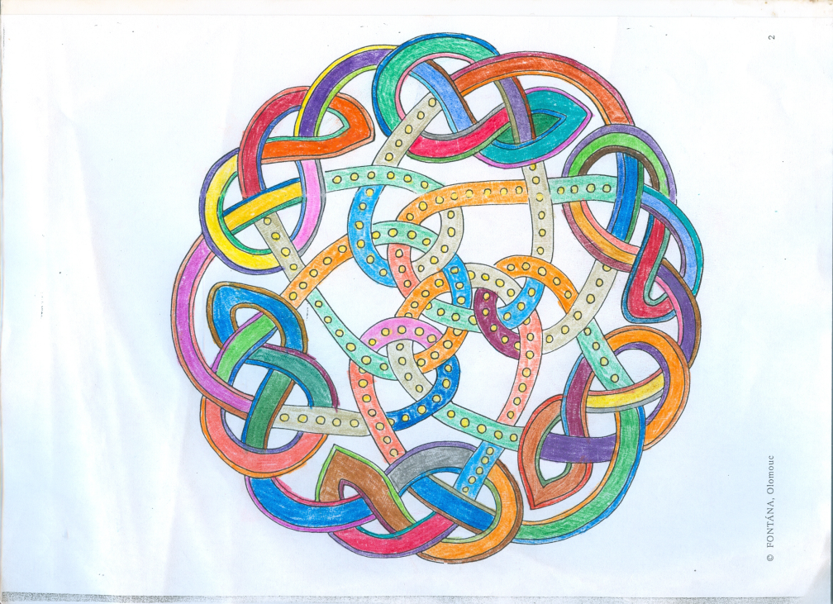
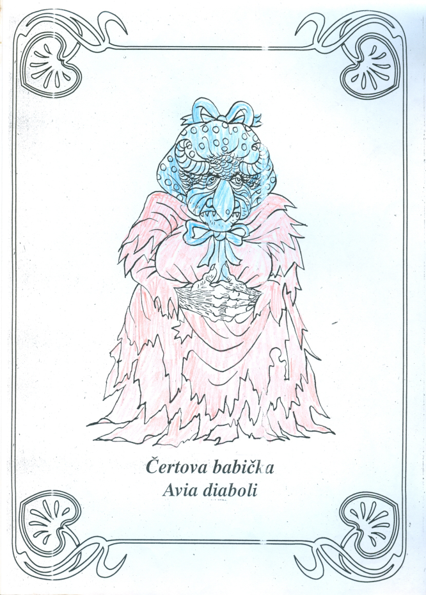

…
…
Tvorba pacientů

Slide 30
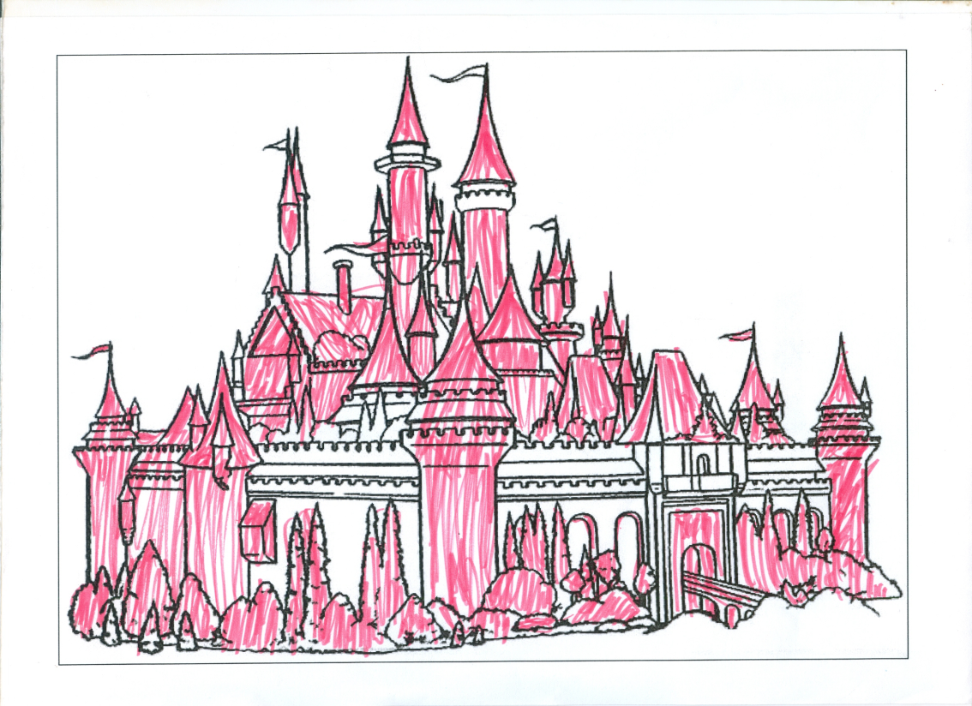
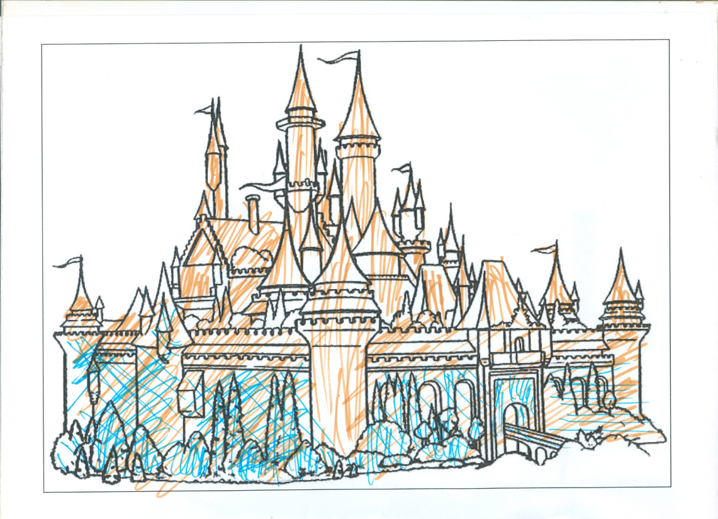
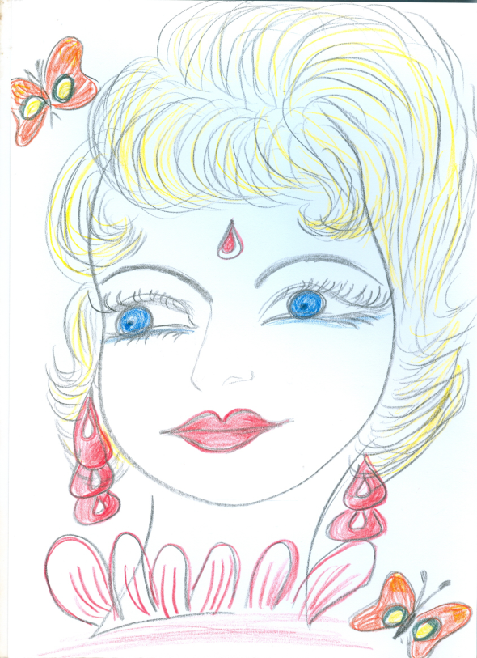

Tvorba 1 pacientky v různých fázích nemoci

Slide 31
Trvalé poruchy nálady
Definice:
Stavy minimálně 2 roky trvající změny nálady bez naplnění kriterií depresivní, či manické episody.
Dystymie
Cyklotymie

Slide 32
Dysthymie
Trvalá nebo stále se vracející subdepresivní symptomatologie
Dlouhodobá „podprahová“ deprese fluktuující nebo perzistentní povahy
Dispozice k „nenáladě“, zachmuřelosti, skepsi
Zabývání se výčitkami, příkořími z minulosti
Nedostatek energie a letargie
Nízké sebevědomí a zaobírání se selháními
Trápení pokládá za součást svého já
Horší kvalita života

Slide 33
Dysthymie
Epidemiologie
Celoživotní prevalence: 3-5%
U žen: 2-3x vyšší riziko rozvoje dysthymie
Začátek: většinou v rané dospělosti mezi 20-30 lety
Možná komorbidita s depresivními epizodami („zdvojená deprese“)
Klinická psychiatrie, Praško, 2011

Slide 34
Dysthymie
Léčba:
Antidepresiva ideálně + psychoterapie

Slide 35
Cyklothymie
Střídání pokleslé nálady s nadnesenou (nesplňuje dg.kritéria pro manickou, depresivní epizodu)

Slide 36
Cyklothymie
Epidemiologie
Prevalence: okolo 1%
Průběh
Počátky často v adolescenci.
U postižených zvýšené riziko rozvoje BAP
Klinická psychiatrie, Praško, 2011

Slide 37
Cyklothymie
Terapie:
Thymoprofylaktika + psychoterapie

Slide 38
Literatura
Mezinárodní klasifikace nemocí, 10.revize: Duševní poruchy a poruchy chování. Popisy klinických příznaků a diagnostická vodítka, 1992
Diagnostika a terapie duševních poruch, Dušek et al., 2010
Psychiatrie, Höschl et al., 2004
Klinická psychiatrie, Praško et al.., 2011
Vybrané kapitoly z biologické psychiatrie, Fišar et al., 2009

